Slide 1

一、斯托克斯公式
*二、空间曲线积分与路径无关的条件
*三、环流量与旋度

Slide 2
一、斯托克斯公式(Stokes)
斯托克斯 (Stokes)公式是格林公式的推广.
格林公
式表达了平面闭区域上的二重积分与其边界曲线上的
曲线积分间的关系，
而斯托克斯公式则把曲面Σ上的
曲面积分与沿着Σ 的边界曲线的曲线积分联系起来.

Slide 3
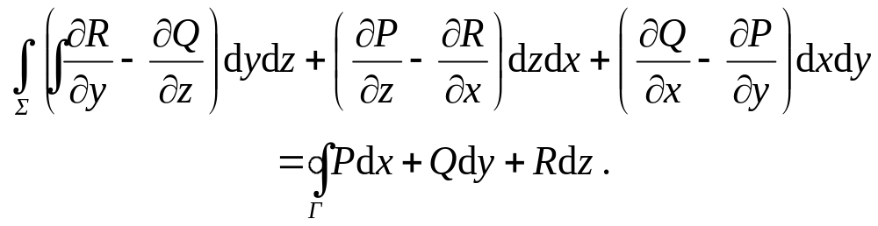


定理1 设Γ 是分段光滑的空间有向闭曲线， Σ 是以
Γ 为边界的分片光滑的有向曲面，
Γ 的正向与Σ 的侧符
合右手规则，
函数 P(x , y , z)、Q(x , y , z)、R(x , y , z) 在
曲面Σ (连同边界Γ )上具有一阶连续偏导数，则有
斯托克斯公式

Slide 4
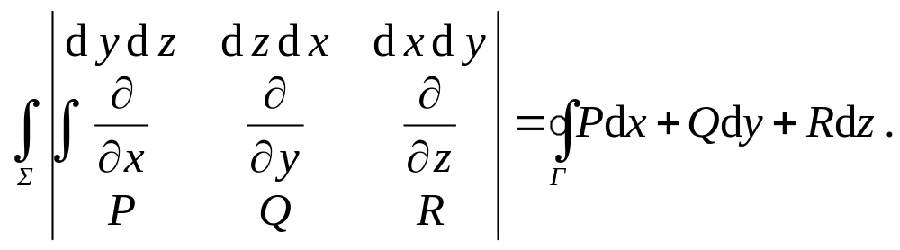
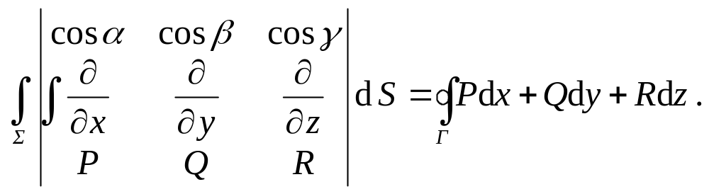
为便于记忆, 斯托克斯公式还可写作:
或用第一类曲面积分表示:

Slide 5

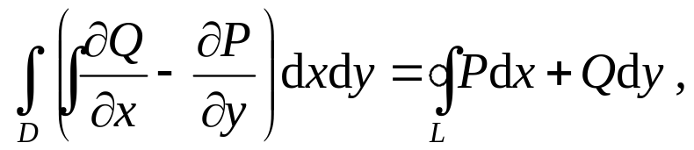
在斯托克斯公式中，如果 z = 常数，
即Σ 是平行于
xOy 面的平面，
则斯托克斯公式就变成
这就是格林公式．
所以，格林公式是斯托克斯公式的
特殊情形．

Slide 6
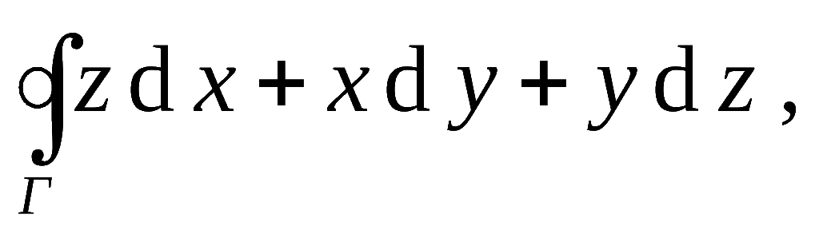
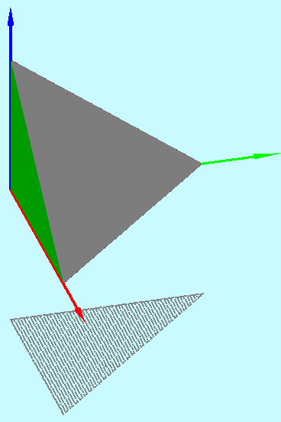
例1 利用斯托克斯公式计算曲线积分
其中Γ 是平面 x + y + z = 1 被三个坐标面所截成的三角
z
形的整个边界，如图所示．
n
Σ
y
Γ
x
D_{xy}

Slide 7
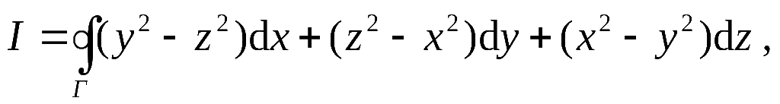
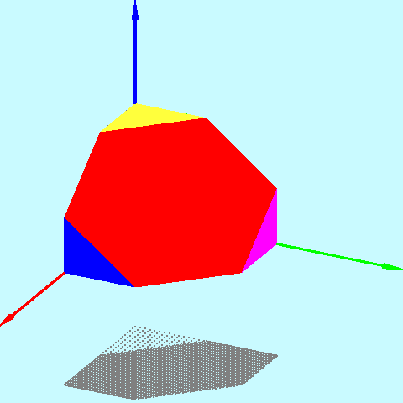
例2 利用斯托克斯公式公式计算曲线积分
其中Γ 是用平面 x + y + z = 1.5 截立方体[0,1]×[0,1]×[0,1]
的表面所得的截痕，若从z轴正向看去取逆时针方向.
y
x
O
0.5
0.5
1
1.5
1
y
1.5
x

Slide 8
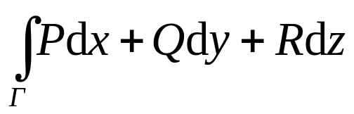
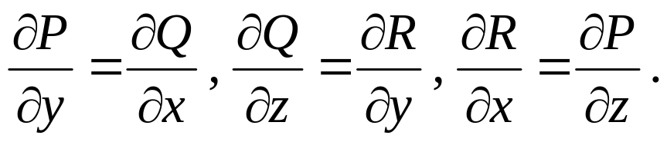
*二、空间曲线积分与路径无关的条件
定理2 设空间区域G是一维单连通域，
函数P(x, y, z)
Q(x, y, z), R(x, y, z)在G内具有一阶连续偏导数，
则空间
曲线积分
在G内与路径无关的充分必要
条件是在G内恒有

Slide 9

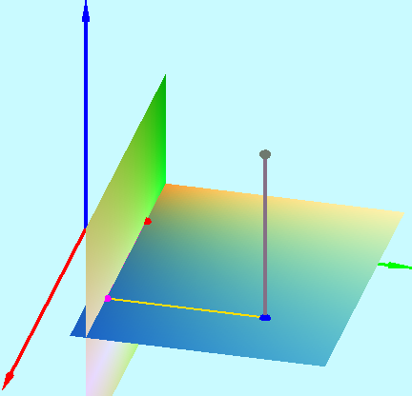
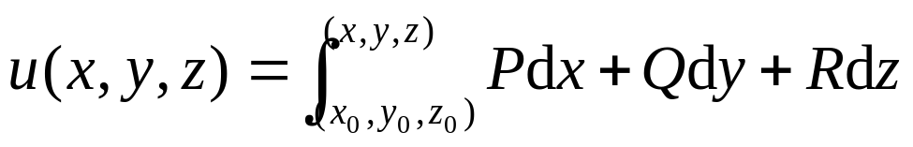
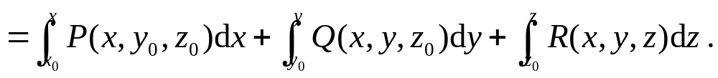
定理3 设空间区域G是一维单连通域，
函数P(x, y, z)
Q(x, y, z), R(x, y, z)在G内具有一阶连续偏导数，
则表达
式
在G内是某一函数u(x, y, z)的全微分的
z
充分必要条件是在G内恒有
M(x, y, z)
M₀(x₀,y₀,z₀)
y
并且
M₁(x,y₀,z₀)
M₂(x,y,z₀)
x

Slide 10
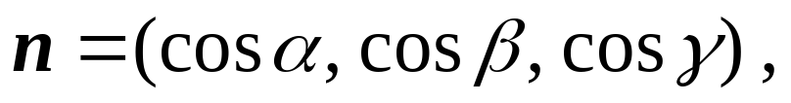
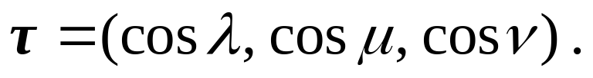
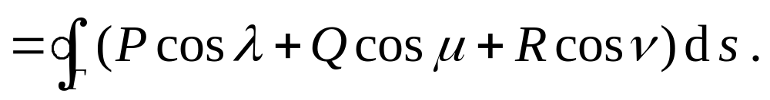
*三、 环流量与旋度
斯托克斯公式
设曲面 Σ 的法向量为
曲线 Γ 的单位切向量为
则斯托克斯公式可写为

Slide 11
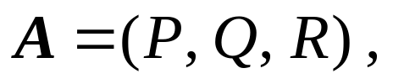
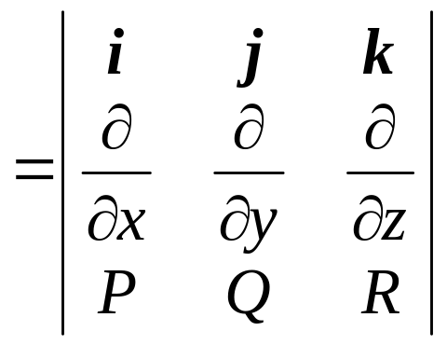
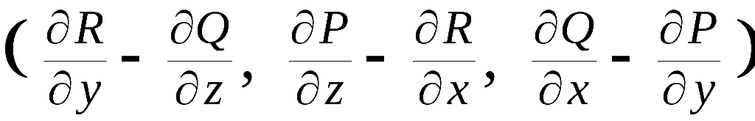
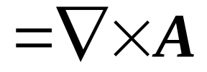
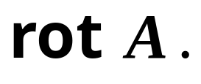
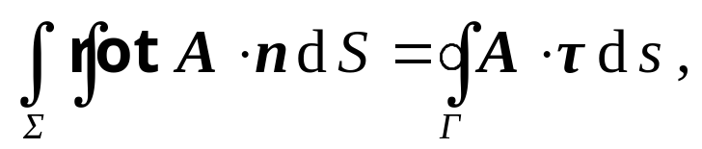
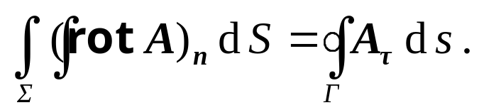
令
引进一个向量
记作
于是得斯托克斯公式的向量形式 :
或
①

Slide 12
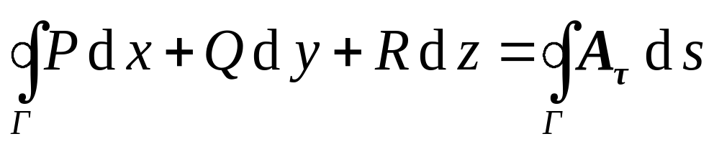
定义
称为向量场 A
沿有向闭曲线 Γ 的环流量.
向量 rot A 称为向量场 A 的
旋度.
如果向量场A的旋度 rotA 处处为零，则称向量场 A
为无旋场.
而一个无源、无旋的向量场称为调和场.
调和场是物理学中另一类重要的向量场，这种场
与调和函数有密切的关系.

Slide 13
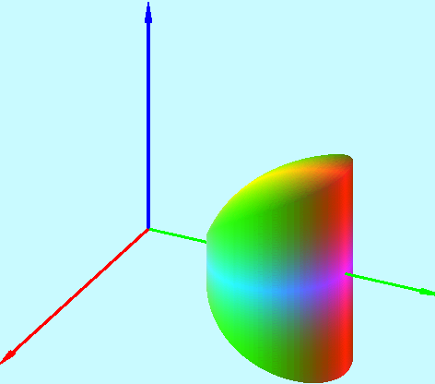


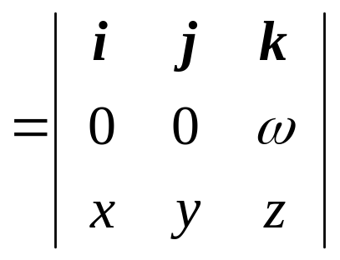


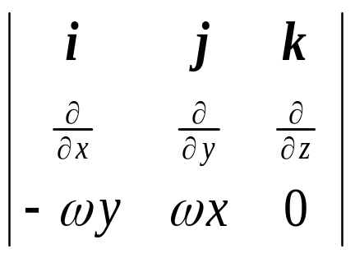


旋度的力学意义
设某刚体绕定轴 l 转动,
角速度为ω,
M 为刚体上任
z
一点,
建立坐标系如图,
则
ω
点 M 的线速度为
r
M
y
v
x
(此即“旋度”一词的来源)

